Slide 1
TRƯỜNG TIỂU HỌC TRUNG YÊN
CHÀO MỪNG QUÝ THẦY CÔ
VỀ DỰ GIỜ THĂM LỚP
Môn Công nghệ
BÀI 3: SỬ DỤNG QUẠT ĐIỆN (T2)
Giáo viên:……………………
Lớp: ………………

Slide 2
Thứ……ngày…..tháng…..năm…….
CÔNG NGHỆ
TRÒ CHƠI: EM YÊU CHUYỆN CỔ NƯỚC MÌNH

Slide 3
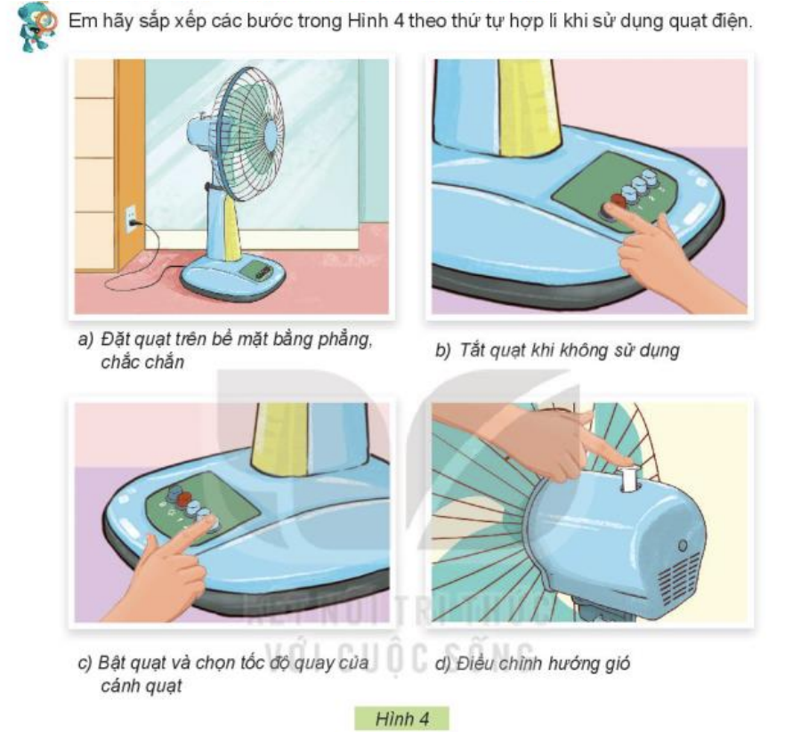
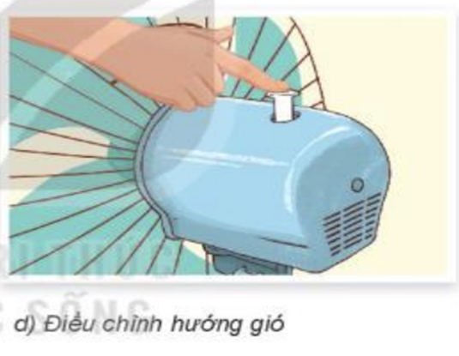
Thứ……ngày…..tháng…..năm…….
CÔNG NGHỆ
Bài 3: SỬ DỤNG QUẠT ĐIỆN (T2)
3. Sử dụng quạt điện đúng cách và an toàn.
Em hãy sắp xếp các bước trong Hình 4 theo thứ tự hợp lý khí sử dụng quạt điện
- Đặt quạt trên bề mặt phẳng, chắc chắn (Hình a)
- Bật quạt và chọn tốc độ quay của cánh quạt (Hình c)
- Điều chỉnh hướng gió (Hình D)
- Tắt quạt khi không sử dụng (Hình B)

Slide 4
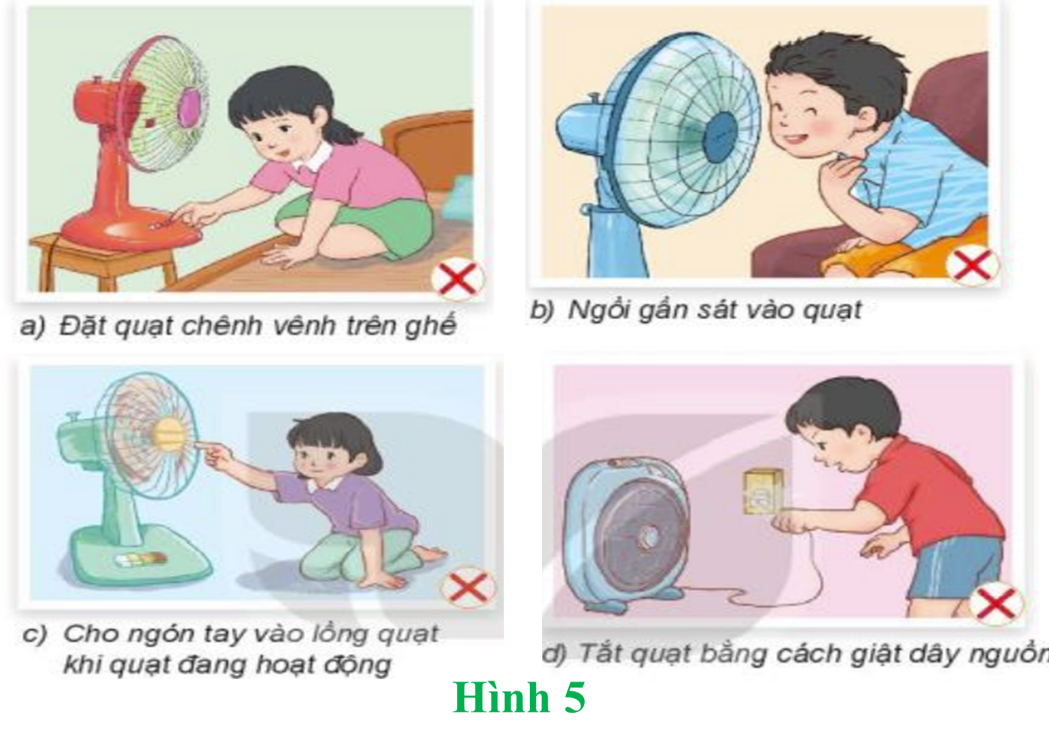
Thứ……ngày…..tháng…..năm…….
CÔNG NGHỆ
Bài 3: SỬ DỤNG QUẠT ĐIỆN (T2)
3. Sử dụng quạt điện đúng cách và an toàn.
- Em hãy cho biết tại sao các tình huống sử dụng quạt điện trong Hình 5 là mất an toàn?

Slide 5
Thứ……ngày…..tháng…..năm…….
CÔNG NGHỆ
Bài 3: SỬ DỤNG QUẠT ĐIỆN (T2)
3. Sử dụng đèn học đúng cách và an toàn.
- Em hãy cho biết tại sao các tình huống sử dụng quạt điện trong Hình 5 là mất an toàn?
- Đặt quạt chênh vênh trên ghế có thể làm đổ quạt, gây hư hỏng và nguy hiểm cho người xung quanh nếu mảnh vỡ của cánh quạt bị văng ra ngoài.

Slide 6
Thứ……ngày…..tháng…..năm…….
CÔNG NGHỆ
Bài 3: SỬ DỤNG QUẠT ĐIỆN (T2)
3. Sử dụng quạt điện đúng cách và an toàn.
- Em hãy cho biết tại sao các tình huống sử dụng quạt điện trong Hình 5 là mất an toàn?
- Ngồi gần sát vào quạt có thể khiến tóc bị cuốn vào cánh quạt gây nguy hiểm, nhất là đối với các bé gái.

Slide 7
Thứ……ngày…..tháng…..năm…….
CÔNG NGHỆ
Bài 3: SỬ DỤNG QUẠT ĐIỆN (T2)
3. Sử dụng quạt điện đúng cách và an toàn.
- Em hãy cho biết tại sao các tình huống sử dụng quạt điện trong Hình 5 là mất an toàn?
- Cho tay vào lồng quạt khi quạt đang hoạt động có thể khiến bản thân bị thương do cánh quạt cắt vào tay.

Slide 8
Thứ……ngày…..tháng…..năm…….
CÔNG NGHỆ
Bài 3: SỬ DỤNG QUẠT ĐIỆN (T2)
3. Sử dụng quạt điện đúng cách và an toàn.
- Em hãy cho biết tại sao các tình huống sử dụng quạt điện trong Hình 5 là mất an toàn?
- Tắt quạt bằng cách giật dây nguồn có thể khiến dây bị đứt, hỏng, hở điện gây nguy hiểm cho người dùng.

Slide 9
Thứ……ngày…..tháng…..năm…….
CÔNG NGHỆ
Bài 3: SỬ DỤNG QUẠT ĐIỆN (T2)
3. Sử dụng quạt điện đúng cách và an toàn.
Khi sử dụng, nếu quạt điện phát ra tiếng kêu khác thường hoặc bị rung lắc, cần nhanh chóng tắt quạt và báo với người lớn để đảm bảo an toàn.

Slide 10
Thứ……ngày…..tháng…..năm…….
CÔNG NGHỆ
Bài 3: SỬ DỤNG QUẠT ĐIỆN (T2)
4. Vận dụng
Trong gia đình em có những loại quạt điện nào? Mỗi loại quạt được dùng trong trường hợp nào?
Loại quạt | Dùng trong trường hợp | Cách sử dụng an toàn
- Quạt cây - Quạt trần | - Quạt cây được sử dụng trong phòng riêng của em và bố mẹ, khi ngồi học… - Quạt trần được lắp trên trần phòng khách, sử dụng khi cả nhà quây quần bên nhau hoặc có khách đến chơi. | - Tắt quạt khi không sử dụng, không giật dây nguồn để tắt. - Không ngồi sát gần quạt. - Không để quạt ở nơi ẩm ướt, nhiều bụi hay đặt ở nơi chênh vênh, không chắc chắn.

Slide 11
XIN CHÂN THÀNH CẢM ƠN
QUÝ THẦY CÔ GIÁO VÀ CÁC EM

